Slide 1
Дослідження моделей зоряних систем

Slide 2

Дослідження моделей зоряних систем доволі актуально, оскільки у нас час дуже стрімкого розвитку зазнає космічна галузь: запуск штучних супутників стає все буденнішим, дешевшим і простішим, науковці планують колонізувати найближчі планети, досліджують найвіддаленіші закутки всесвіту. До того ж велика кількість людей не уявляє за якими законами рухаються космічні об’єкти. Прикладна цінність науково-дослідницької праці полягає у можливості використовування програми для навчання, експериментів і розваг.

Slide 3
Для побудови фізично-математичної моделі проекту мені знадобились такі знання з математики:
вектори;
рівняння фігур (еліпс);
рівняння прямої на координатній площині;
і фізики:
рівнозмінний рух;
закони Ньютона;
закон всесвітнього тяжіння;
закони Кеплера.

Slide 4
ВИБІР МОВИ І СЕРЕДОВИЩА ПРОГРАМУВАННЯ
Для реалізації моделі я використав мову і середовище програмування Processing, що основана на Java і має вбудовану графічну бібліотеку OpenGL. Вона надає багато можливостей при роботі з графікою, а багата документація й різноманіття функцій робить процес розробки значно легшим.
Сильні сторони Processing:
легкий і простий;
має широку вбудовану графічну бібліотеку;
кросплатформний завдяки Java та її JVM;
швидкий;
гнучкий.

Slide 5
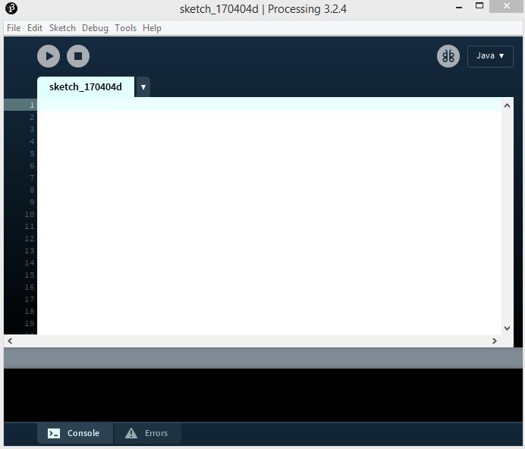
Графічна оболонка Processing IDE

Slide 6
Програма складається з трьох частин, класу Planet, що є абстракцією реальних планет, класу Space, що керує списком об’єктів попереднього класу, реалізує їх завантаження з XML-файлу, а також основної частини, звідки викликаються усі інші, реалізується керування симуляцією, відображення графічного інтерфейсу та інше. Також у корні папки з ПЗ присутні файл planets.xml і папка textures з текстурами планет.
СТРУКТУРА ПРОГРАМИ

Slide 7
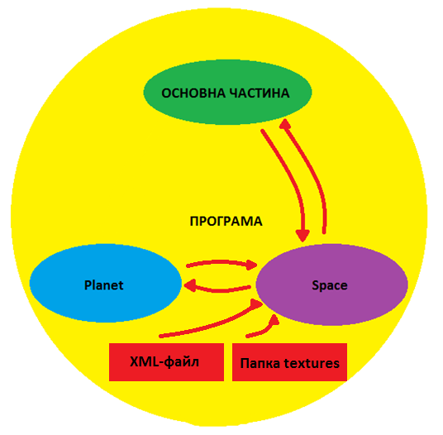
Зображення структури програми

Slide 8
Можна налаштувати об’єкти симуляції перед її запуском, змінюючи файл planets.xml. Кожна планета у ньому має такі поля: маса, радіус, температура, дальність від тіла, супутником якого вона є, його і власна назви. Все інше розраховується при запуску програми. Таким чином можна додавати, конфігурувати і видаляти планети.

Slide 9
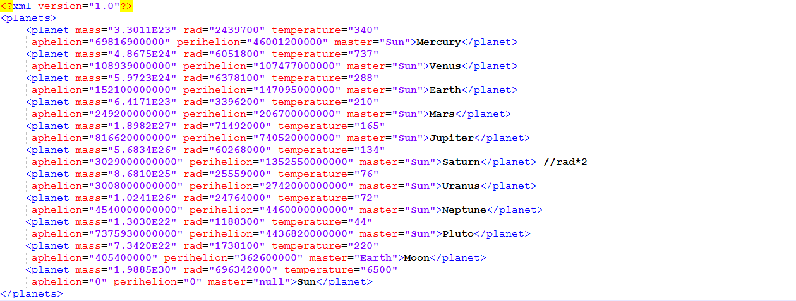
Так виглядає файл planets.xml

Slide 10
Керування камерою спостерігача відбувається клавішами ‘w’, ‘a’, ‘s’, ‘d’ для руху вгору, вліво, вниз і вправо відповідно. Камера приближується клавішою ‘z’, а віддаляється – ‘x’. Клавішою ‘c’ можна повернутись у точку (0;0). До речі, у лівому верхньому кутку вказано характеристики планети, яка вибрана зараз для вставки, а також її фото. Натиснувши лівою клавішею миші на космічному тілі, воно зникне, а правою - створити.

Slide 11
Кнопка ‘m’ перемикає відображення текстур планет, ‘i’ – інтерфейсу, а ‘o’ – орбіт планет. Кнопка ‘p’ зупиняє і продовжує хід симуляції. У правому верхньому кутку показано зверху донизу відповідно FPS (кількість кадрів за секунду), x- та y-координати, коефіцієнт приближення, а також режим перегляду, індикатор “ходу” симуляції і кількість космічних тіл у ній.

Slide 12
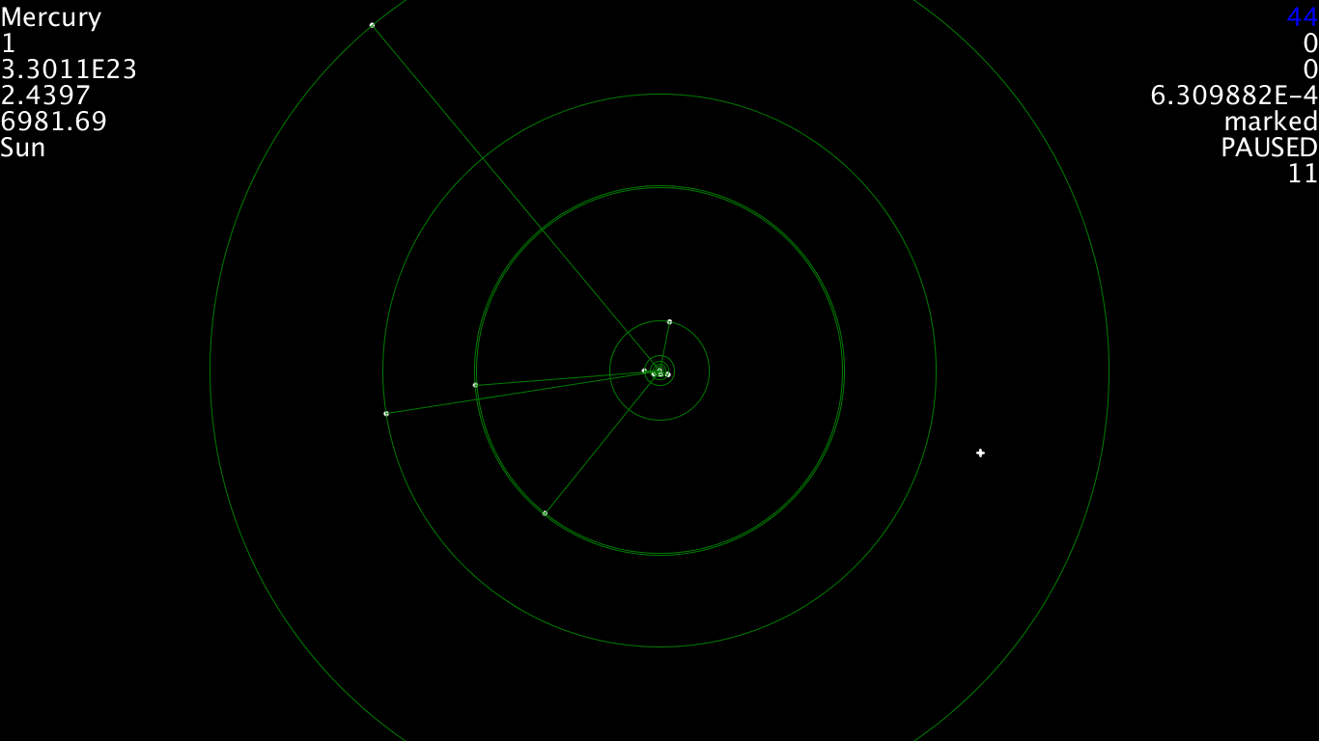

Slide 13
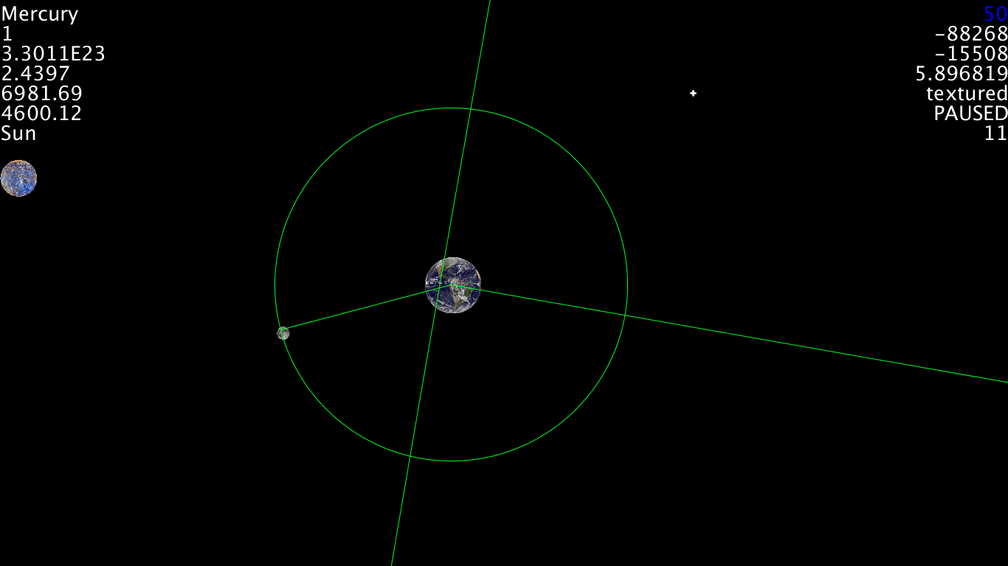
Земля, її супутник Місяць, що взаємно обертаються навколо Сонця

Slide 14
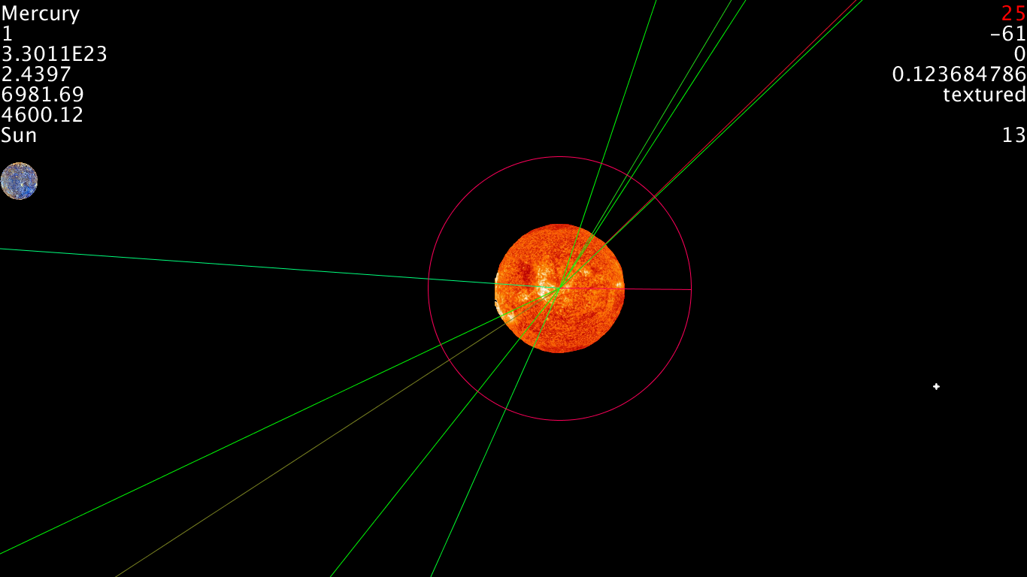
Створена користувачем планета, що перебуває у своєму афелії

Slide 15
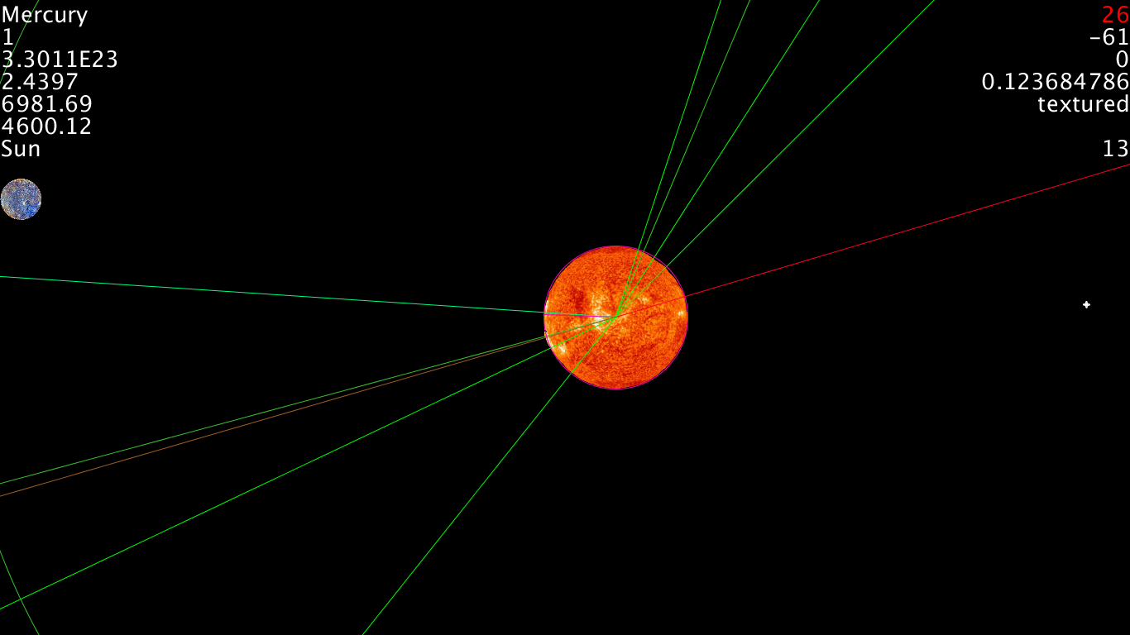
Та сама планета, що знаходиться у своєму перигеї, який проходить у самого Сонця

Slide 16
Під час виконання проекту я набув навичок написання коду, відлагодження програми, аналізування проблем, що можуть виникати в процесі розробки програмного продукту. Здобув багато досвіду написання коду з використанням ООП: навчився працювати з наданим стандартною бібліотекою Java класом BigDecimal, що є реалізацією алгоритму довгої арифметики, а також написав власний клас BigVector, що використовує довгу арифметику при роботі з векторами. Нажаль ці два класи не вийшли з експериментальної версії ПЗ за браком часу.

Slide 17
Була ретельно досліджена та програмно описана модель зоряних систем та планет за вивченими законами фізики і математики. Космічні тіла притягуються за законом всесвітнього тяжіння, їх прискорення обраховуються відповідно до трьох законів Ньютона. Було реалізовано можливість зіткнення планет, зміни їх температури й вектора руху. Створено інтерфейс для взаємодії із симуляцією з можливістю завантаження й генерації власної зоряної системи, модифікації планет і супутників.

Slide 18
Працюючи із програмою, люди навчаються, експериментують, набувають знань у сфері астрономії і фізики. Крім того, ПЗ можна використовувати для точної симуляції зоряних систем.

Slide 19
Отже, Processing – це зручне і просте середовище програмування для візуалізації різних фізично-математичних моделей. Завдячуючи кросплатформності, програма написана у цьому середовищі може бути запущена на будь-якому пристрої, на який портована JVM.

Slide 20
ДЯКУЮ ЗА УВАГУ!

